Slide 1
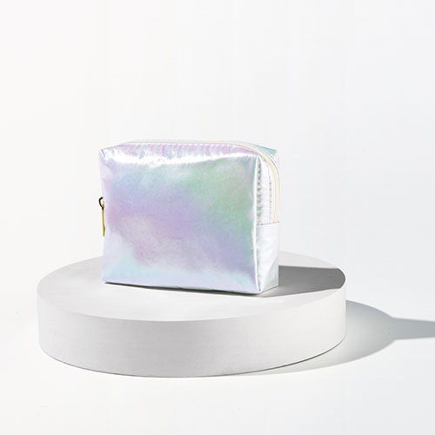


【提案書】
オーロラシャイニー・スクエアポーチ
特徴
しっかり詰め込めるスクエア型のポーチです。ステーショナリーやコスメグッズなど、細々としたものを纏めて持ち歩くにはぴったり。オーロラのような輝く生地感に心が奪われます。
納期
納期スペース
仕様
素材：ポリエステル
サイズ：約95×130×40mm
包装：ポリ袋入
お見積
お見積りスペース

